Slide 1

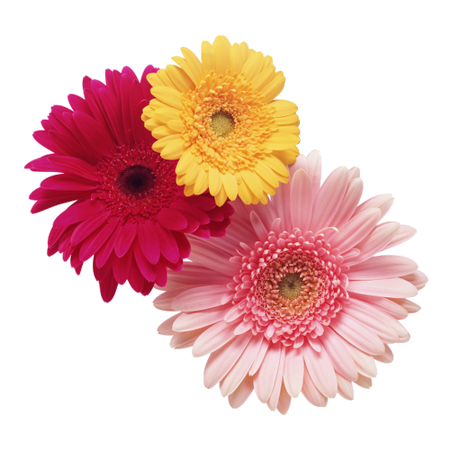

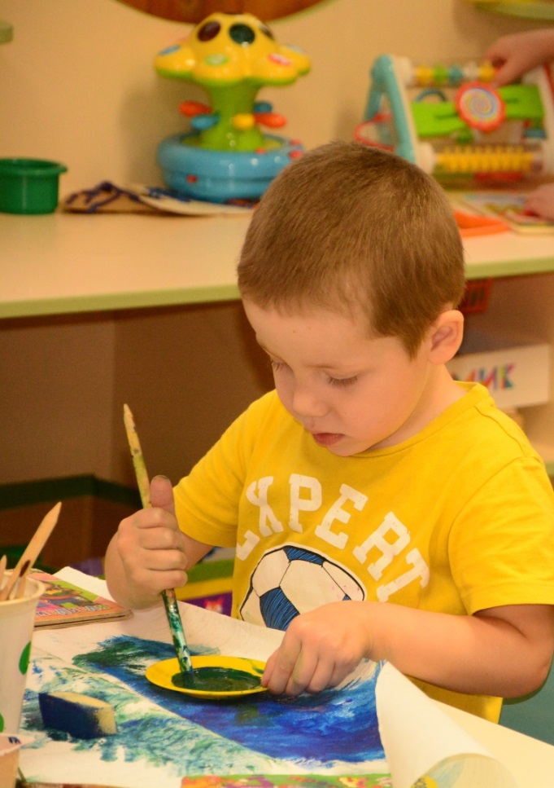
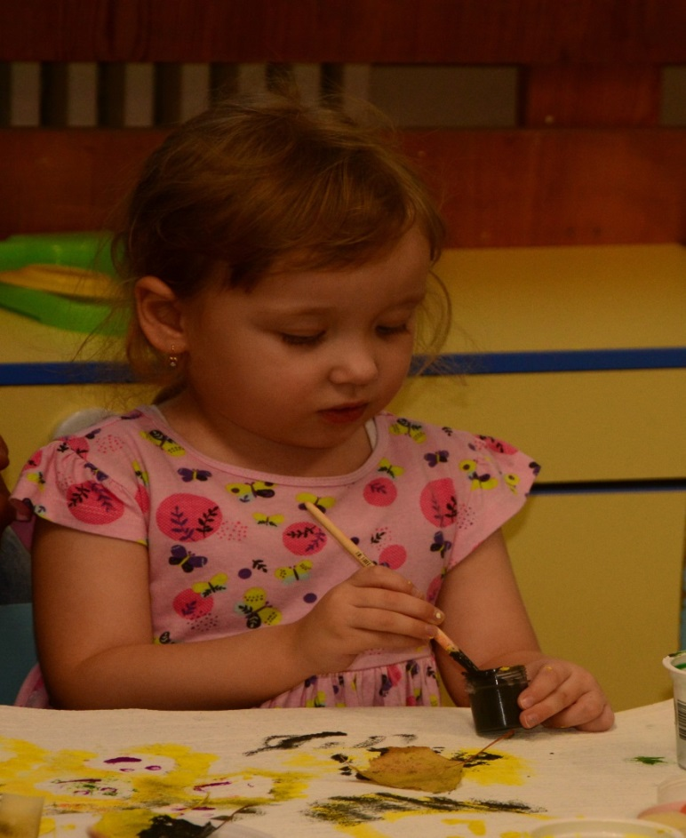
МАДОУ «Гармония»
Структурное подразделение№51
Группа «Земляничка»
творческая мастерская «Малевичи»

Slide 2
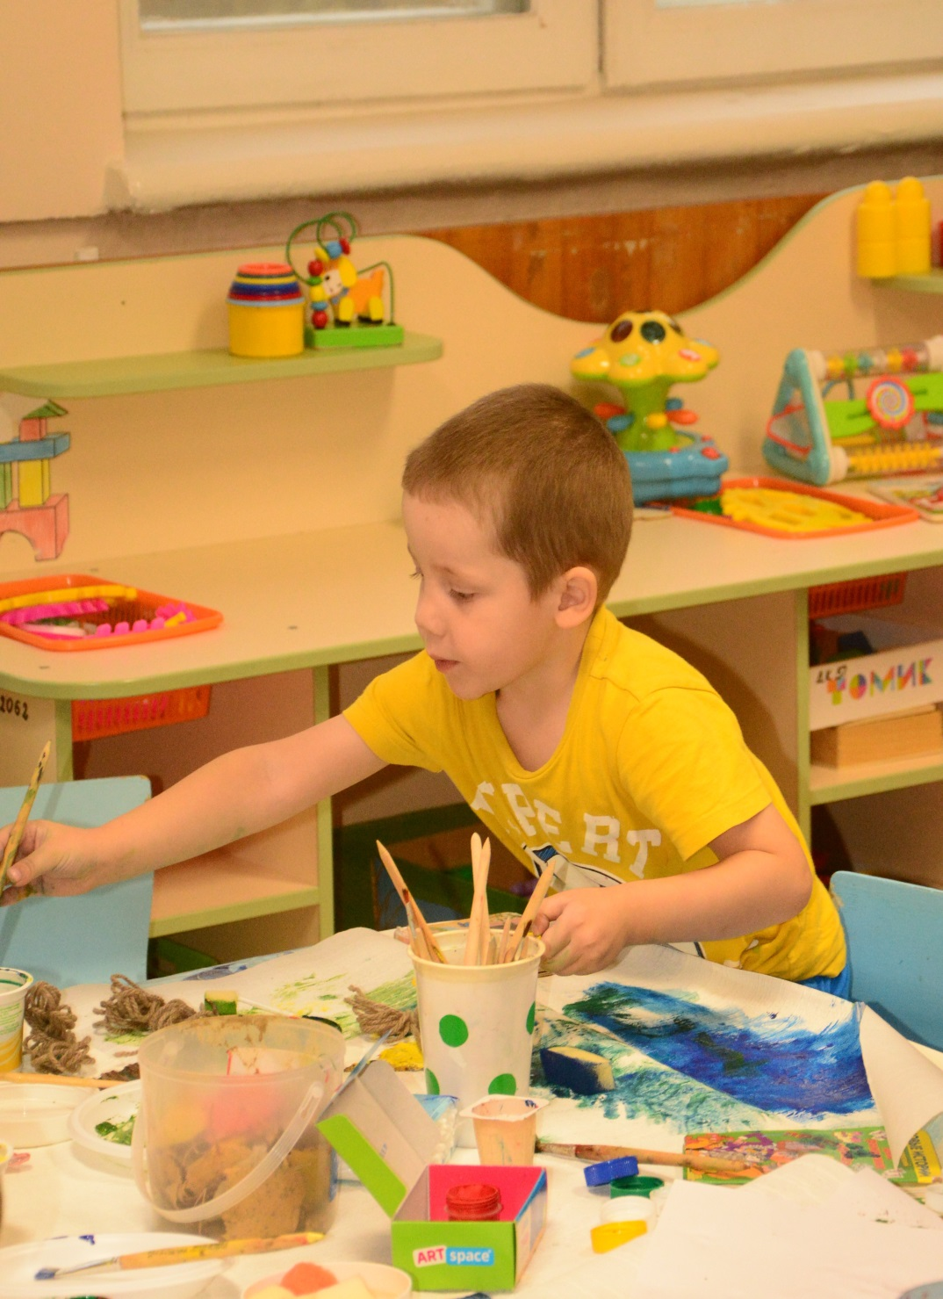
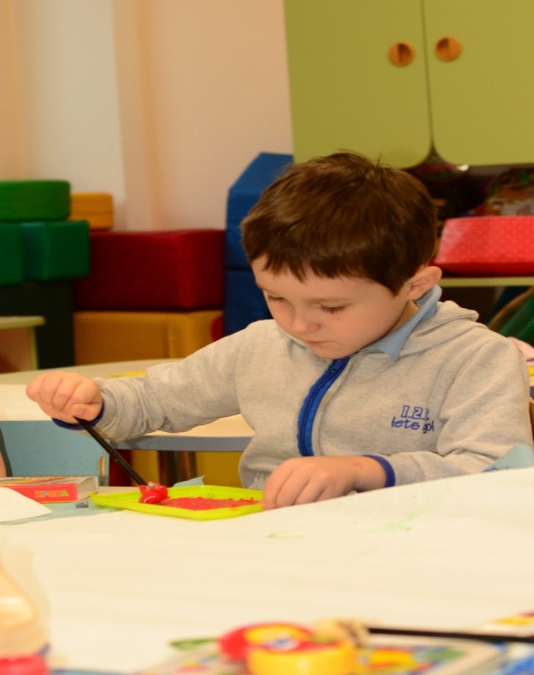
Мы открыли мастерскую.
Полюбуйтесь - вот какую!
Приглашаем всех учиться
Вместе весело трудиться!
Только смелый и упорный
Доберется к цели бодро

Slide 3
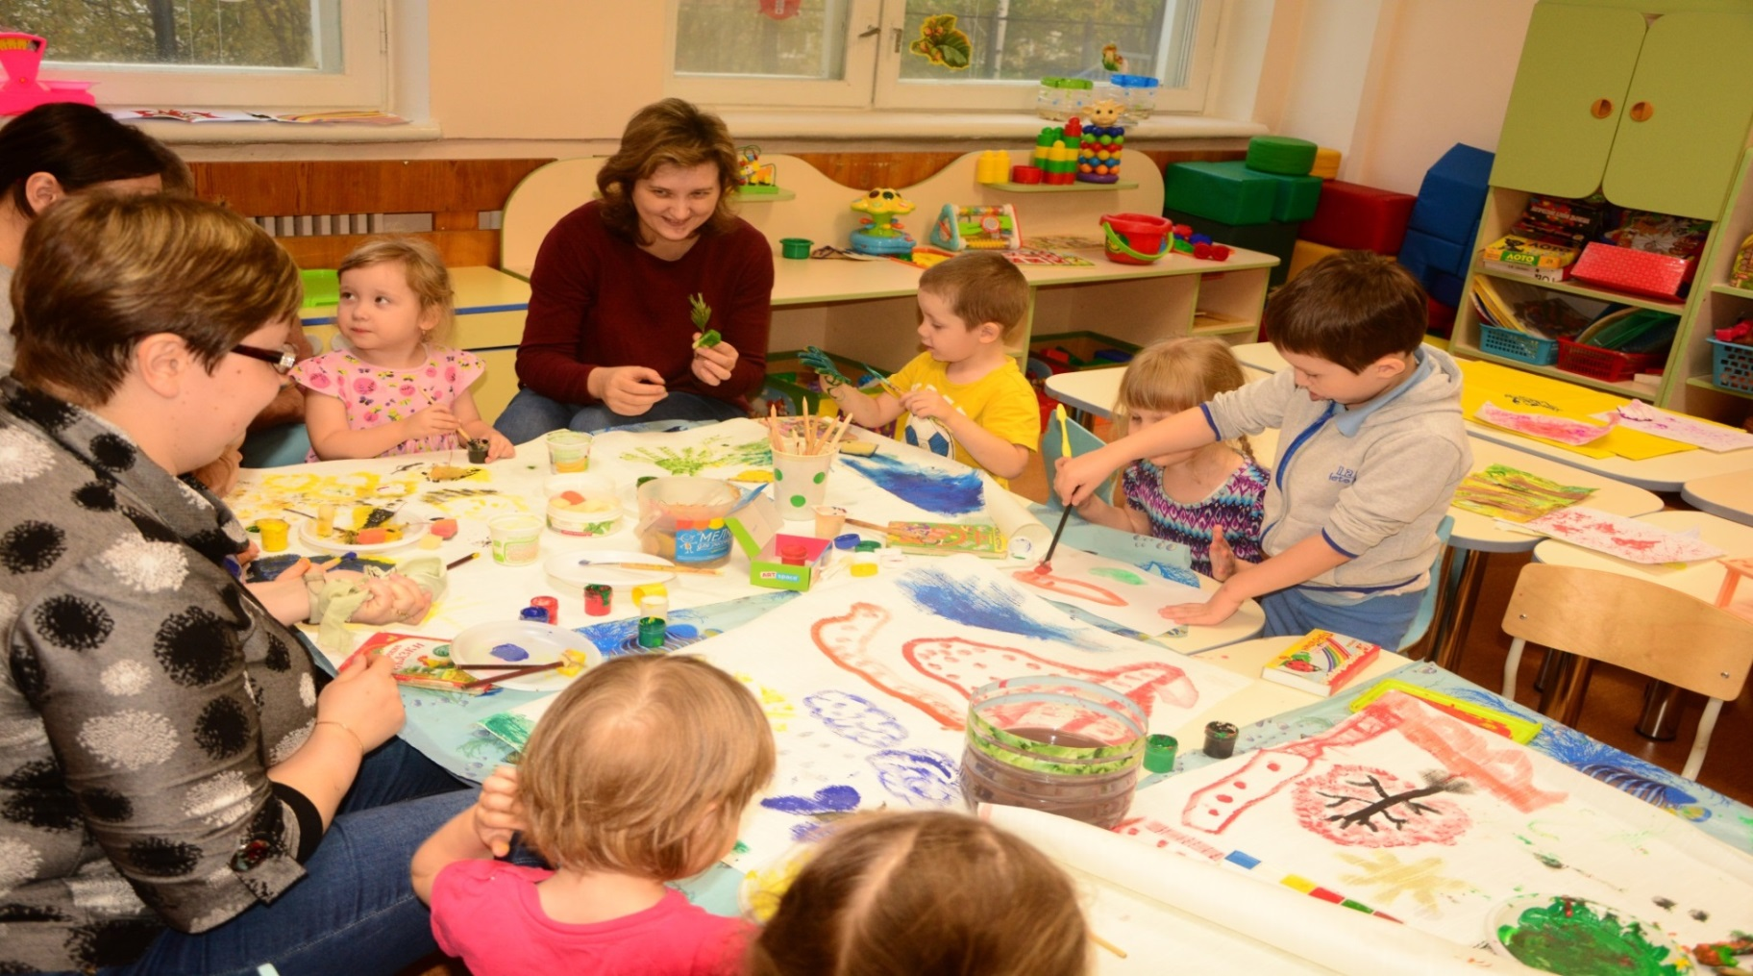
Хочу представить вашему вниманию презентацию творческой мастерской «Малевичи» в моей мастерской можно все и рисовать и лепить . Использовать не только традиционные ,но и не совсем привычные материалы и способы рисования и лепки . Надеюсь у меня получилось создать атмосферу дружескую и творческую ,чтобы каждый мог почувствовать себя настоящими художником

Slide 4
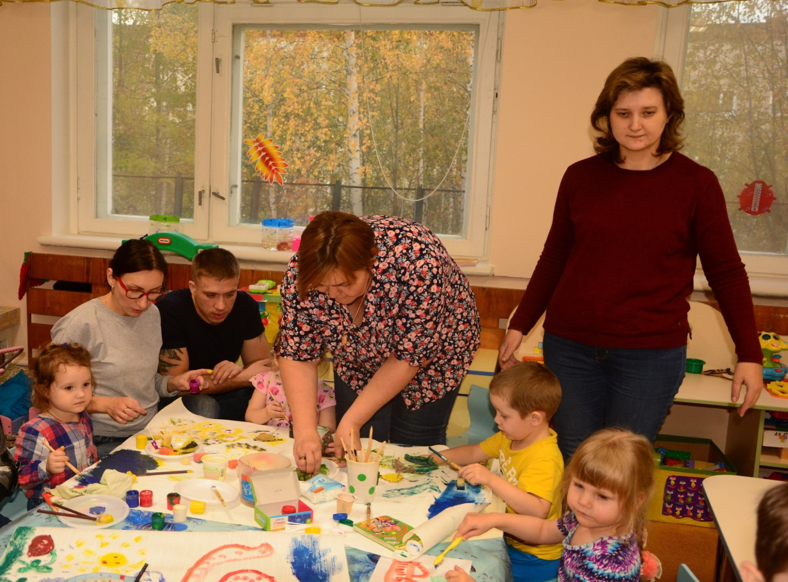
И даже если “первый блин” получится комом, не беда , ведь всё способствует вдохновению: краски, палитры, разнообразие кисточек и других материалов.

Slide 5
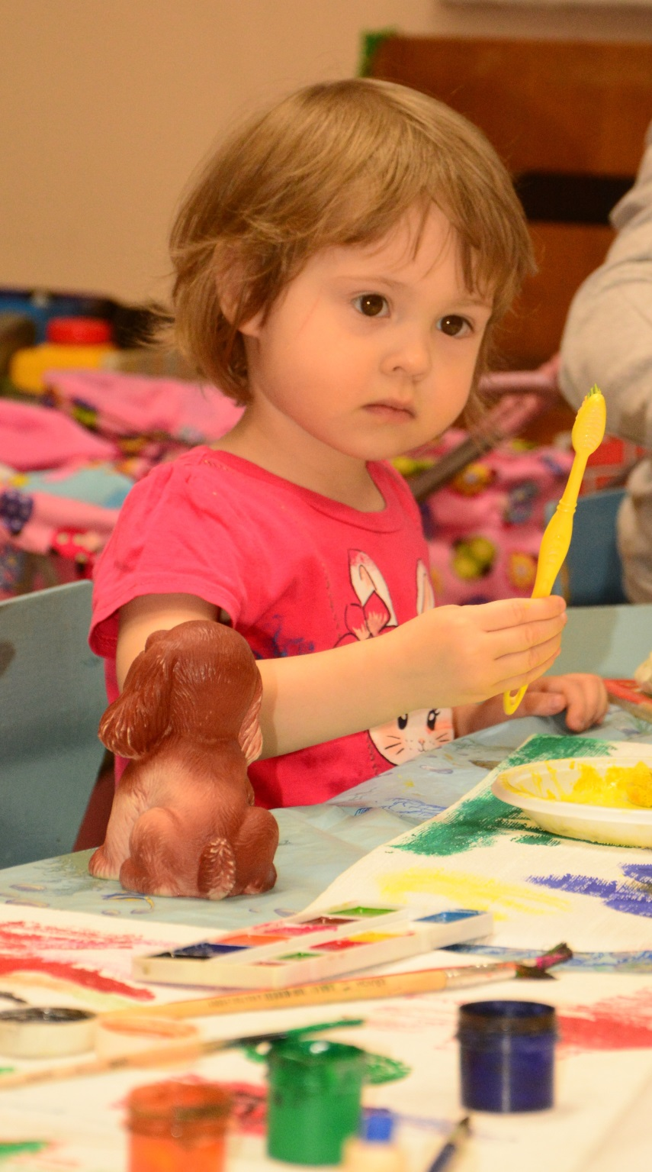

«Истоки способностей и дарования детей –
на кончиках пальцев. От пальцев, образно
говоря, идут тончайшие нити – ручейки,
которые питают источники творчества мысли.
Другими словами, чем больше мастерства
в детской руке, тем умнее ребенок».
В.А. Сухомлинский.

Slide 6
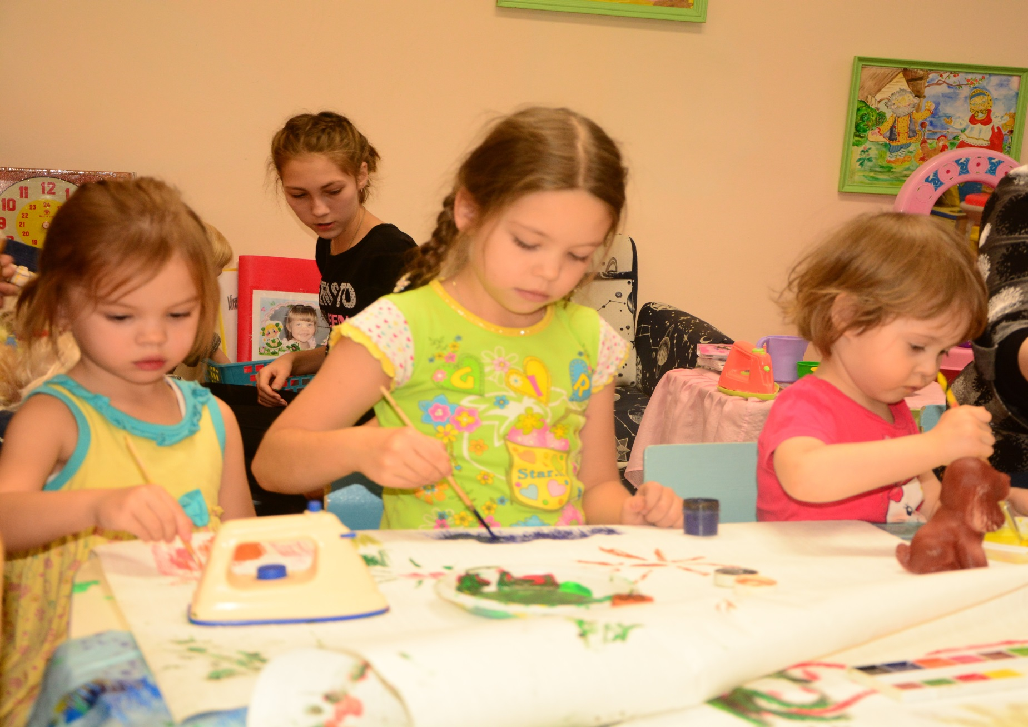
Рисование и лепка является одними из важнейших средств познания своих возможностей и развития эстетического восприятия, так как оно связанно с самостоятельной и практической деятельностью ребенка.

Slide 7
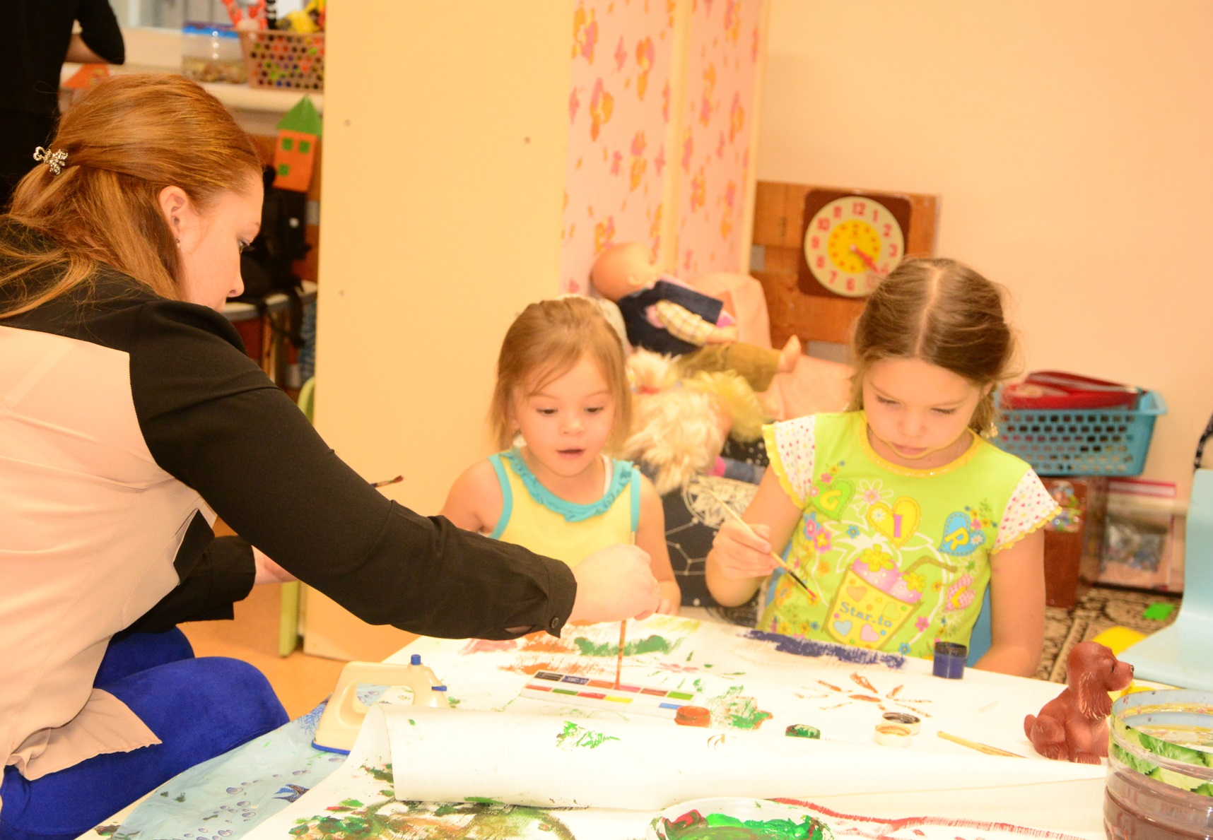
Рисование нетрадиционными способами увлекательная, завораживающая деятельность, которая удивляет и восхищает детей. Дети с самого раннего возраста пытаются отразить свои впечатления об окружающем мире в своем изобразительном творчестве.

Slide 8
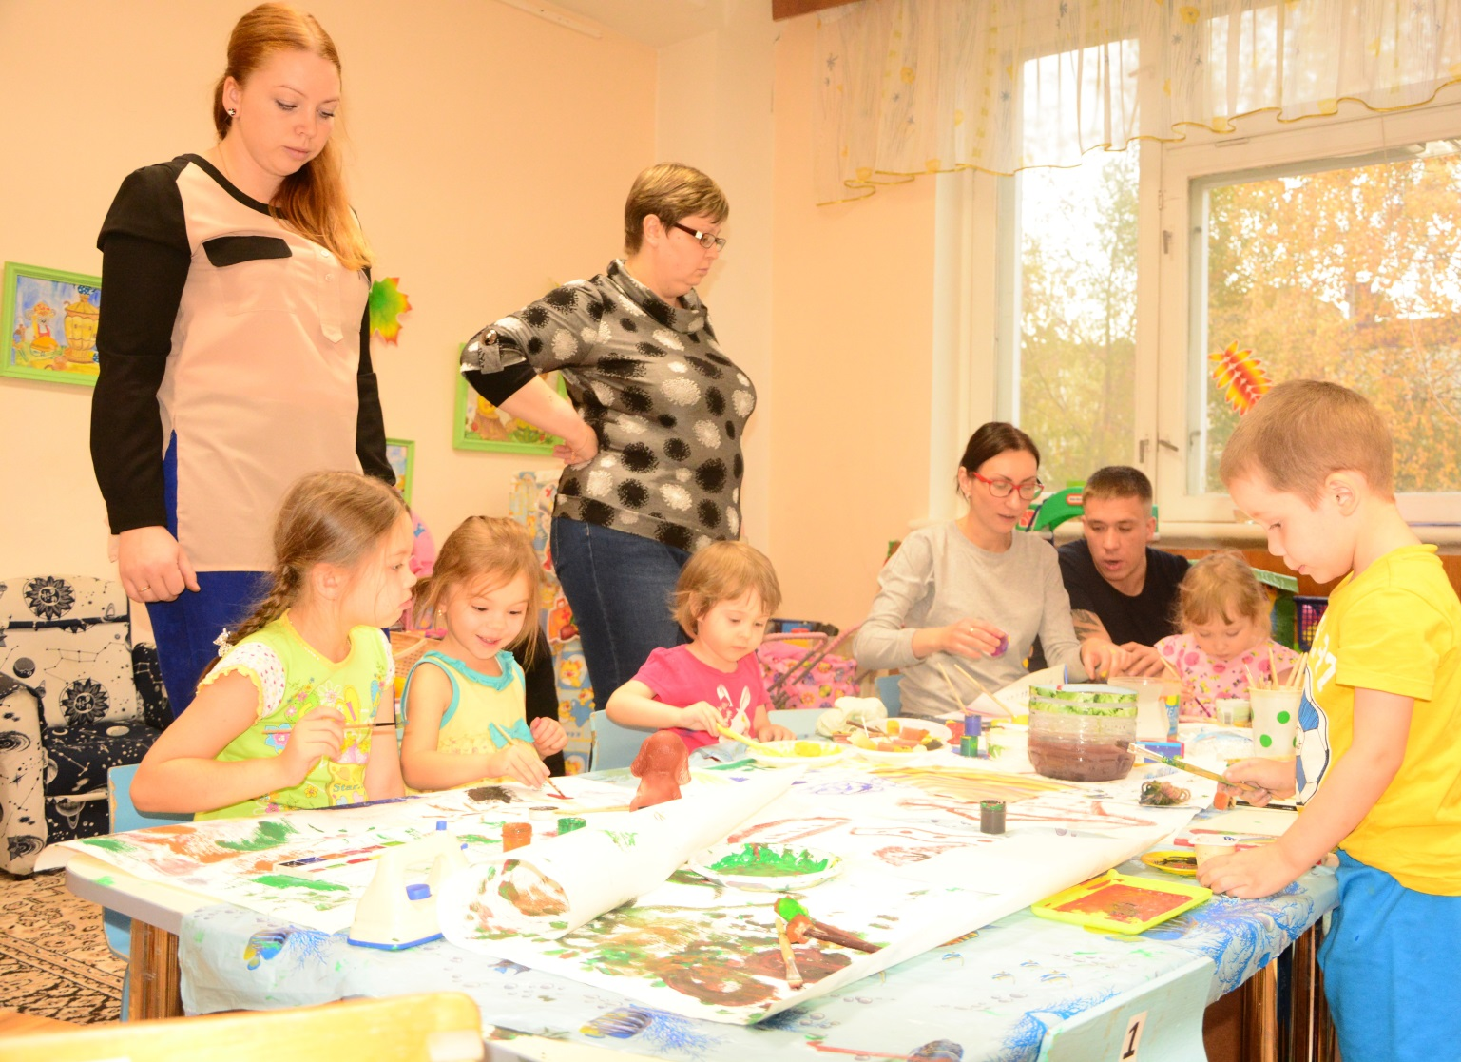
Дошкольное детство – очень важный период в жизни детей. Именно в этом возрасте каждый ребенок представляет собой маленького исследователя, с радостью и удивлением открывающего для себя незнакомый и удивительный окружающий мир. Чем разнообразнее детская деятельность, тем успешнее реализуются его потенциальные возможности и первые проявления творчества.

Slide 9
Рисование – это толчок к развитию воображения, проявлению самостоятельности, выражения индивидуальности.
Рисуя, ребенок развивает определенные способности: зрительную оценку формы
умение ориентироваться в пространстве
сенсорные эталоны.
наглядно –образное мышление
Развиваются специальные умения и навыки:
зрительно-моторная координации
развивать художественный вкус
фантазию, наблюдательность и желание экспериментировать.
развивать владение кистью руки(мелкая моторика), что очень поможет будущему школьнику.

Slide 10
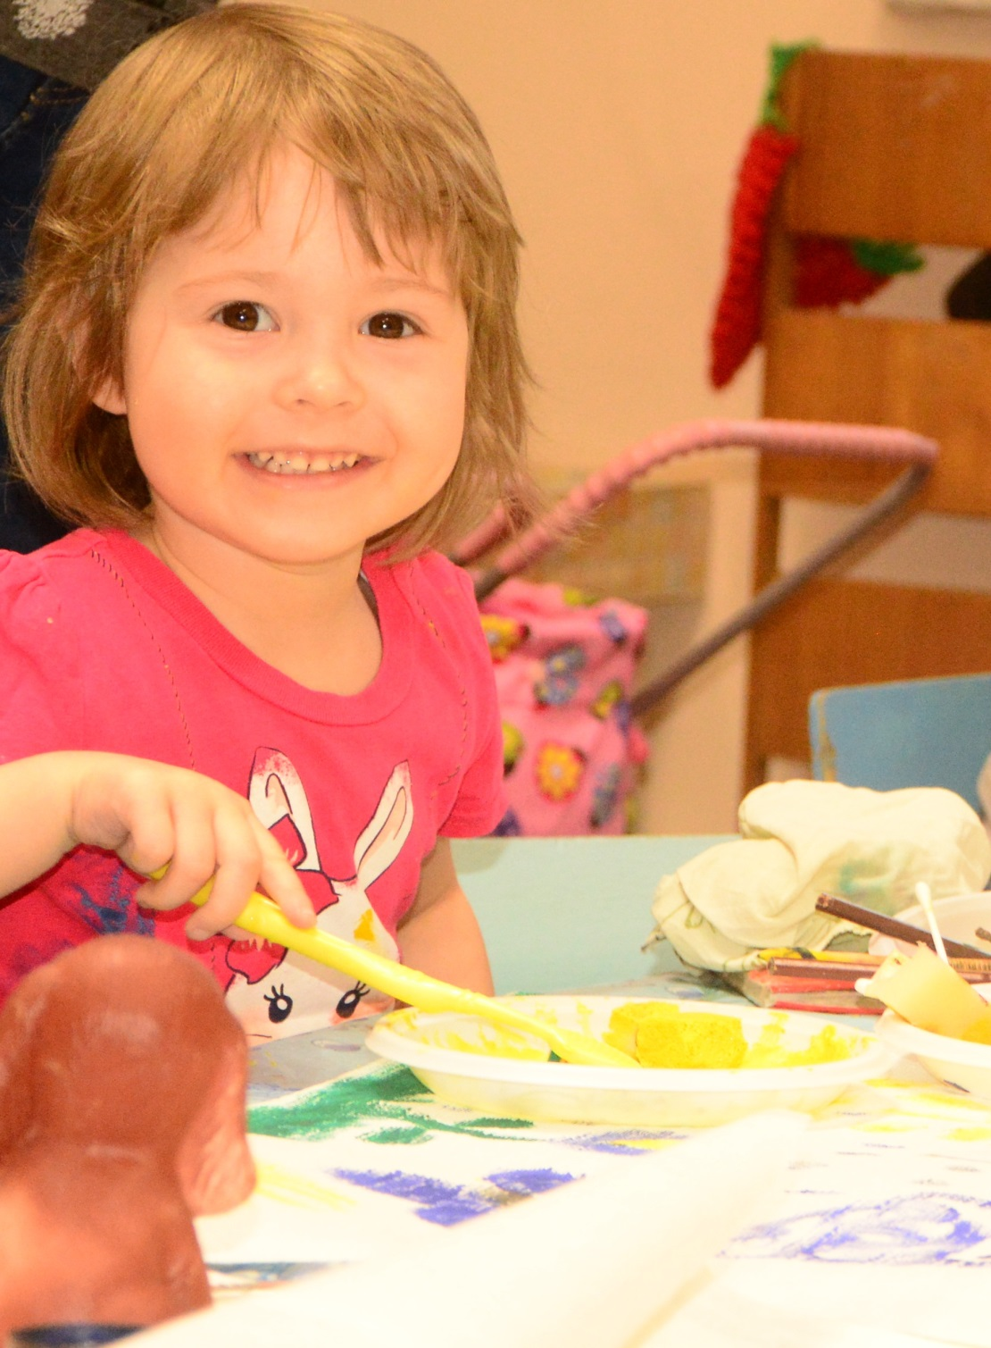
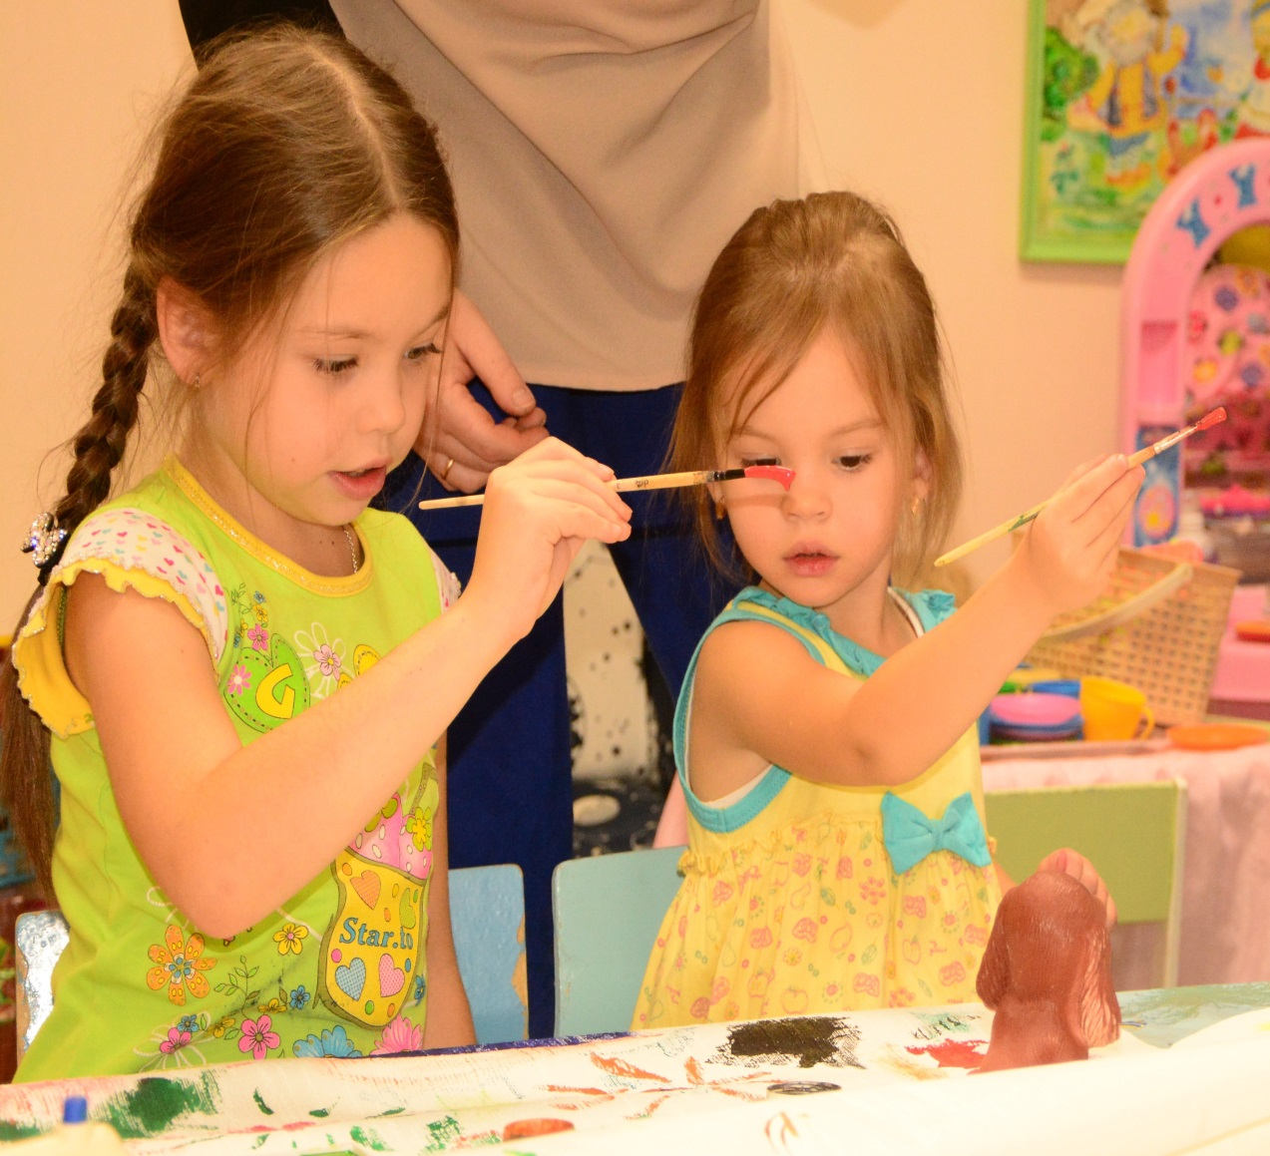
Кроме того, рисование доставляет детям радость, создают положительный настрой.
.

Slide 11
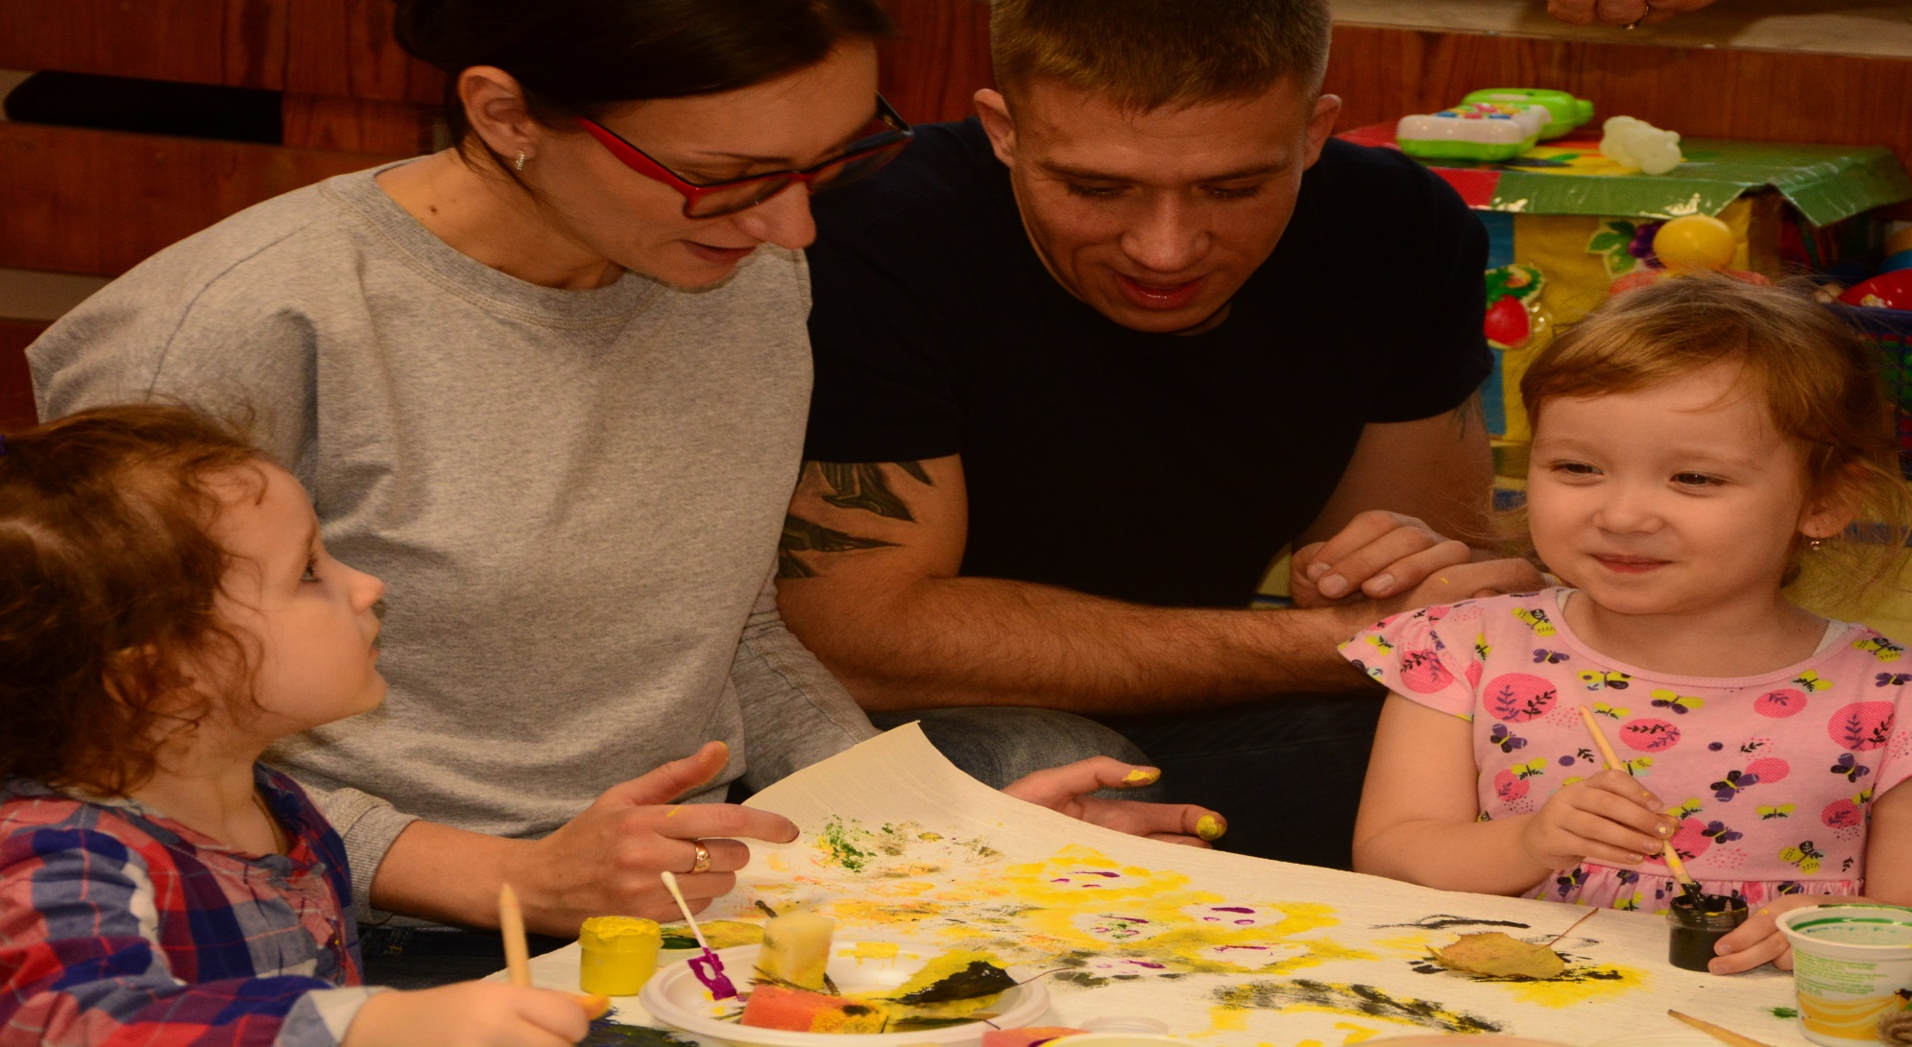
Рисование с использованием нетрадиционных способов изображения не утомляет дошкольников, а, напротив, у них сохраняется высокая активность, работоспособность на протяжении всего времени, отведенного на выполнение задания. Так же применение нетрадиционных способов рисования позволяет детям ощутить незабываемые положительные эмоции, раскрыть и обогатить свои творческие способности, а родителям порадоваться успехам своих детей.

